Slide 1

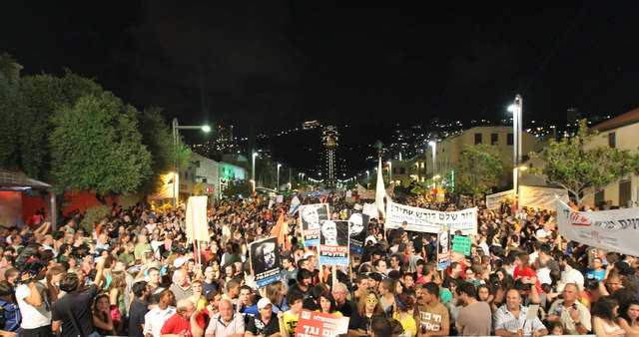
?
העם דורש, צדק חברתי!
הפרדוקס הגדול:
הצלחה כלכלית►▬◄כישלון חברתי
האתגר בפני הממשלה החדשה...
  פרופ' מנואל טרכטנברג
  אוניברסיטת תל אביב ומוסד נאמן בטכניון
  הרצאה במכללה לביטחון לאומי
  22.12.2019

Slide 2
  הפרדוקס הגדול
    בישראל מתקיים צירוף מתעתע של:
      הצלחה מאקרו-כלכלית: משק יציב וצומח
      כישלון חברתי: עוני ואי שוויון, משברים בתחומים קריטיים – דיור, תחבורה, בריאות וחינוך.
      הממדים המאקרו-כלכליים חוגגים אבל המשפחות הצעירות מתקשות לשאת בנטל
    המסר המרכזי:
    לא גזירה משמיים, אלא מעשה ידי ממשלות: מקובעות, קוצר ראייה.
    אפשר אחרת! דורש שינוי תפישתי כדי לתרגם את ההצלחה הכלכלית לרווחת הפרט, בלי לגלוש לפופוליזם.

Slide 3
  תחילה הנתונים: הצלחה מאקרו-כלכלית
;
  ביצועים מאקרו-כלכליים מצוינים, צמיחה מתמשכת
  אבטלה נמוכה, שיעור השתתפות גבוה
  עודף ייצוא, צבירת יתרות מט"ח
  העדר אינפלציה, שקל חזק
  יציבות המגזר הפיננסי

Slide 4
  צמיחת התוצר (התמ"ג)
  ישראל בהשוואה בינלאומית
%
תחזית
ישראל
מדינות מתקדמות
0
המשבר הגדול
Notes:
מעודכן ל9/16
המדינות המפותחות מתוך מדינות OECD: אוסטרליה, אוסטריה, בלגיה, קנדה, דנמרק, פינלנד, צרפת, גרמניה, איטליה, יפן, קוריאה, הולנד, ניו זילנד, נורבגיה, פורטוגל, ספרד, שבדיה, שווייץ, ארה"ב, בריטניה.
המשקים המתעוררים לפי הגדרת IMF : ארגנטינה, בנגלדש, ברזיל, בולגריה, צ'ילה, סין, קולומביה, הונגריה, הודו, אינדונזיה, מלזיה, מקסיקו, פקיסטן, פרו, פיליפינים, פולין, רומניה, רוסיה, דרום אפריקה, תאילנד, אוקראינה וונצואלה. הנתונים מחושבים כממוצע פשוט

Slide 5
  צמיחת התוצר (התמ"ג)
  ישראל בהשוואה בינלאומית
%
מדינות מתפתחות
תחזית
ישראל
מדינות מתקדמות
0
ממוצע הצמיחה:
מתפתחות: 5.7
ישראל: 3.7
מתקדמות: 1.9
Notes:
מעודכן ל9/16
המדינות המפותחות מתוך מדינות OECD: אוסטרליה, אוסטריה, בלגיה, קנדה, דנמרק, פינלנד, צרפת, גרמניה, איטליה, יפן, קוריאה, הולנד, ניו זילנד, נורבגיה, פורטוגל, ספרד, שבדיה, שווייץ, ארה"ב, בריטניה.
המשקים המתעוררים לפי הגדרת IMF : ארגנטינה, בנגלדש, ברזיל, בולגריה, צ'ילה, סין, קולומביה, הונגריה, הודו, אינדונזיה, מלזיה, מקסיקו, פקיסטן, פרו, פיליפינים, פולין, רומניה, רוסיה, דרום אפריקה, תאילנד, אוקראינה וונצואלה. הנתונים מחושבים כממוצע פשוט

Slide 6
  היחס חוב-תוצר 2000-2018:
  ישראל לעומת ה-OECD
%
2003:
94%
OECD
ישראל
2018:
עלה ל-
61.5%

Slide 7
Labor Market
Quarterly, 1995-2016, 25-64
  שוק התעסוקה:
  שיעור האבטלה
2001-03:
התפוצצות הבועה, אינתיפאדה שנייה
% אבטלה
2009:
המשבר העולמי
העלייה הגדולה מברה"מ לשעבר
Source : Central Bureau of Statistics Labor Force Survey
Notes:
עודכן

Slide 8
  שוק התעסוקה
  שיעור ההשתתפות ושיעור אבטלה
Labor Market
Quarterly, 1995-2016, 25-64
% אבטלה
% השתתפות
שיעור השתתפות
שיעור אבטלה
73%
שיעור האבטלה ירד בו בזמן ששיעור ההשתתפות בתעסוקה עלה לשיא!
Source : Central Bureau of Statistics Labor Force Survey
Notes:
עודכן

Slide 9
  הצלחה מאקרו-כלכלית
  המשך
  ביצועים מאקרו-כלכליים מצוינים –
  כן, אבל האטה באופק, גידול בגירעון ("נטו נזק")
  אבטלה נמוכה, שיעור השתתפות גבוה –
  כן אבל - חלק מהם בחלקי משרה, גידול במשפחות עניות עם 2 עובדים

Slide 10
  הצלחה מאקרו-כלכלית
  המשך
  ביצועים מאקרו-כלכליים מצוינים – כן, אבל האטה באופק, גידול בגירעון ("נטו נזק")
  אבטלה נמוכה, שיעור השתתפות גבוה – כן אבל
  חלק בחלקי משרה, גידול במשפחות עניות עם 2 עובדים
  עודף ייצוא, רזרבות מט"ח של 120 מיליארד $ שהם כ-31% מהתמ"ג
  העדר אינפלציה, שקל חזק
  המגזר הפיננסי: יציבות מתמשכת

Slide 11
  ההצלחה המאקרו-כלכלית
  הכיצד?
  מדיניות כלכלית אחראית ועקבית מאז 1985:
    משמעת פיסקאלית הדוקה על אף הפוליטיקאים (אבל...)
    פתיחה וליברליזציה של המשק, רפורמות
  מינוף וטיפוח כישרון טכנולוגי-מדעי-יזמי עצום,
  + מדיניות תומכת: חוק המו"פ, המדען הראשי
  + "מזל": העלייה מברה"מ
  פריצת ההיי-טק, “the Start-up Nation”

Slide 12
  הצלחה במאקרו כן, אבל...
  כישלון חברתי צורם
  ברמה הכלל-חברתית:
    1. יוקר מחייה גבוה מאוד
    2. אי שוויון, עוני נרחב
    3. צמיחה כן, אבל מעט לנפש
  משברים בתחומים קריטיים:
        דיור
          תחבורה
            בריאות
              חינוך
המחאה של 2011, הוועדה והדו"ח
ומחאות משנה אח"כ

Slide 13
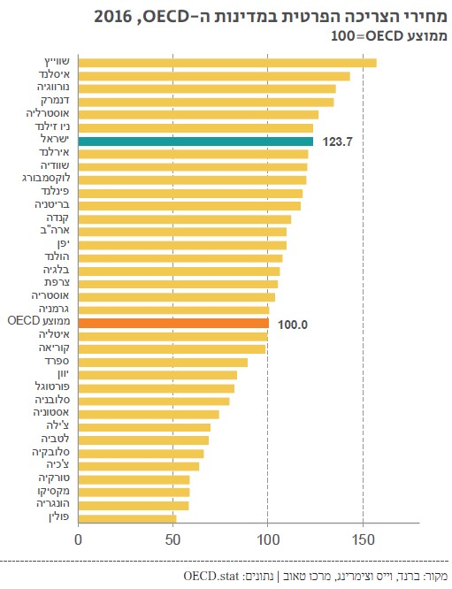

  יוקר המחייה – OECD 2016
  ממוצע OECD= 100
ישראל: יוקר מחיה גבוה ב-24% מעל ל-OECD
עוד שש מדינות זולות יותר

Slide 14
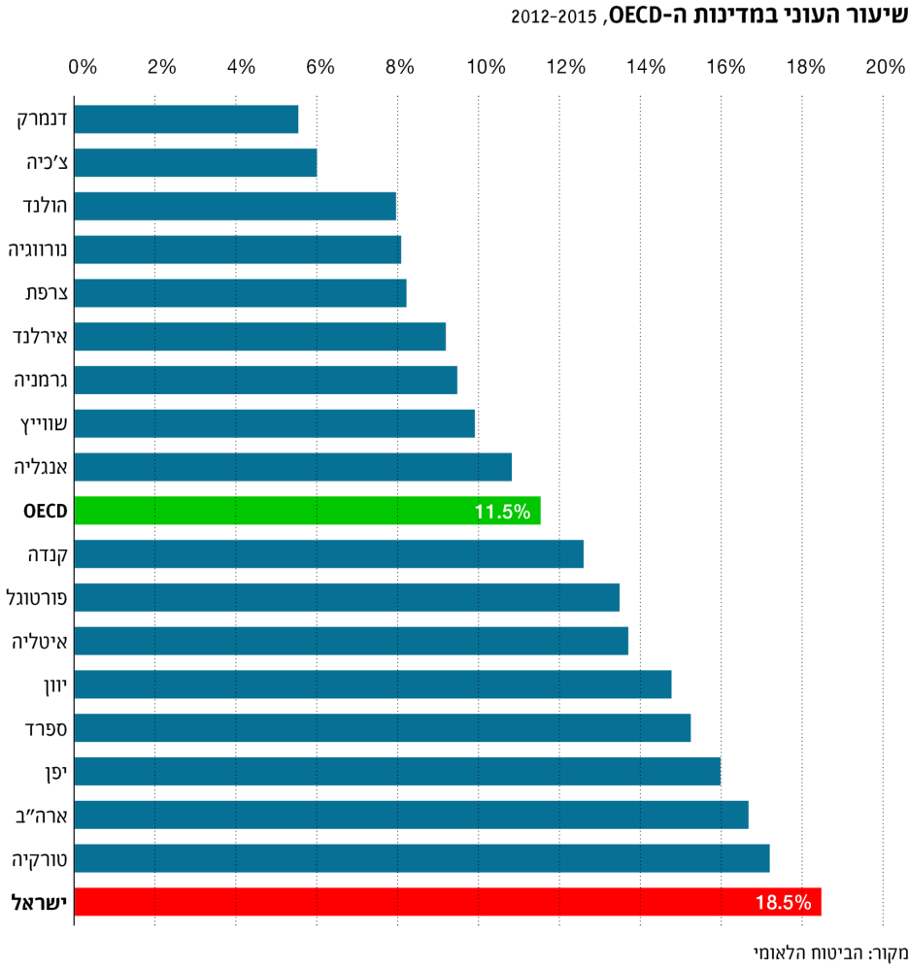
שיעור העוני
בישראל וב-OECD
2017
OECD
11.5%
ישראל
18%

Slide 15
  צמיחה כן,
  אבל הרבה פחות לנפש...
שיעור גידול התמ"ג
2017
אבל הצמיחה לנפש בישראל רק 1.3% לשנה! כי האוכלוסייה גדלה ב-2% לשנה
ישראל:
3.3%
הודו
ממוצע OECD
2.1%
סין

Slide 16
  כישלון חברתי – למה?
  הממשלות בעשור האחרון קידשו את ה"מאקרו" והזניחו את ה-"מיקרו", לא הייתה מדיניות חברתית ("חלחול הצמיחה"?), היו שבויות בתפיסות ארכאיות:
    צמצום הממשלה הפכה לדוגמה, ההוצאה הממשלתית קוצצה יותר מדי ("השמן והרזה")
    נטל המס לכאורה ירד, אבל "המסים הסמויים" עלו!
16

Slide 17
  פחות ממשלה, יותר נטל על המשפחות:
  ישראל מול ה-OECD
כאחוז מהתמ"ג
ממוצע OECD |  | ישראל
2017 | 2001 | 2017 | 2001
43% | 43% | 40% | 50% | הוצאה ממשלתית
21% | 18% | 16% | 18% | הוצאה חברתית
%34 | %34 | 31% | 35% | נטל המס
1% תמ"ג: 12 מיליארד ₪

Slide 18
  כישלון חברתי – למה?!
  הממשלות בעשור האחרון קידשו את ה"מאקרו" והזניחו את "מיקרו", לא הייתה שום מדיניות חברתית ("חלחול הצמיחה"?), היו שבויות בתפיסות ארכאיות:
    צמצום הממשלה הפכה לדוגמה, ההוצאה הממשלתית קוצצה יותר מדי ("השמן והרזה")
    נטל המס לכאורה ירד, אבל "המסים הסמויים" עלו!
  ממשלות אלו הסתנוורו מ-"מדינת הסטרט-אפ", אלא שאין מדינה כזאת, רק כ-8-9% ממנה!
  ההזדמנות שהעניקה המחאה של 2011 ודו"ח הוועדה לעשות שינוי עמוק לא נוצלה!
18

Slide 19
  ה"מיקרו" לא מחכה ל"מאקרו"...
  משברים בתחומים קריטיים
        דיור
    רמת מחירים בלתי אפשרית למשפחות הצעירות: גרים איפה שאפשר לא איפה שמתאים, ממשכנים את העתיד, מיואשים.
          תחבורה
    מדינה בעצירה, עלויות עצומות לפקקים, הגודש רק יחמיר.
              3. בריאות
    מערכת הבריאות הציבורית בקריסה, הפרטית מתרחבת
    פערים עצומים: תוחלת החיים בפריפריה נמוכה ב-7 שנים!
            4. חינוך
    ביצועים כושלים, שונות גדולה, אין שוויון הזדמנויות
    לא מכינים את הצעירים לאתגרים של המאה ה-21

Slide 20
  האם משברים אלה הם גזירה משמיים?
  לא! תוצאה של קיבעון והזנחה - גם בזה השתרש "סינדרום עזה":
    בעיה קשה הפוגעת בנו לאורך זמן, לכאורה "ניסינו הכול אך כלום לא עובד" => תסכול, ציניות, סקפטיות.
  מה עושים? נרטיב אחר בתכלית:
    בוודאי שיש פתרונות אבל צריך שינוי פרדיגמה, לשבור מוסכמות, לא תלאי על תלאי
    אסטרטגיה ארוכת טווח, שמתחילה מיד (לא "ישראל 2048")
    להנחיל תודעה שכן אפשר אחרת (!yes we can (
    רכבות "מהירות"?! דיור בר השגה?!
    נו באמת ...כמו שאין פתרון לעזה, גם לאלה לא יהיה...
20

Slide 21
  שבירת "סינדרום עזה" (1)
  עקרונות לפתרון למשבר דיור
המדינה תחדל להתייחס לקרקע כנכס שיש למקסם את ערכו. מחיר הקרקע למגורים יופחת למינימום (רק לכיסוי הוצאות פיתוח).
לא בניית "ערי שינה"/מתחמים חדשים איפה שיש קרקע זמינה, אלא באזורי ביקוש ותעסוקה, עם זמינות שירותים. איך?:
  התחדשות עירונית מאסיבית: הכפלת גובה בנייני המגורים בערים ל-7-8 קומות. לא מגדלי יוקרה!!!
  תימרוץ הרשויות המקומיות: תקצוב שירותים אזרחיים בגין תוספת אוכלוסייה; שינוי בארנונה; קנסות על דחיות.
בניית מגוון סוגים וגדלים של דירות כדי לספק צרכים לכלל האוכלוסייה, חלקם בדיור בר השגה אמתי.
מצריך שינוי תפישתי, אומץ, וגם משאבים:
גם כיום עולה הרבה, אלא שלרוב מהכיס של המשפחות הצעירות!
21

Slide 22
  צפיפות בכבישים:
  ישראל הצפופה ביותר ב- OECD
ישראל
מקור: דו"ח ה-OECD על ישראל, מרץ 2018, עמ' 56 figure 41

Slide 23
  שבירת "סינדרום עזה" (2)
  עקרונות לפתרון משבר התחבורה
  עוד מחלף ועוד הרחבת כביש לא יועילו, הגודש רק יחמיר. מה עושים?
  מחוללים שינוי התנהגותי ע"י תמריצים וטכנולוגיה, כך שיסעו פחות רכבים עם נוסע יחיד, יותר בנסיעות שיתופיות:
    ביטול כל המסים על הרכב, ובמקומם תשלום לק"מ ע"פ מסלול ושעת הנסיעה, ומס' הנוסעים ברכב.
    שימוש בפלטפורמות שיתוף carpool של Waze, ו-Via
    תימרוץ מעסיקים לנסיעות שיתופיות למרכזי תעסוקה גדולים.
  פיתוח תחבורה ציבורית חכמה:
    קווי אוטובוסים משודרגים למסלולי יוממות ע"ס big data
    מערכות להסעה המונית בינעירוניות, משולבת עם אמצעים תחבורה למייל הראשון והאחרון.
23

Slide 24
  שבירת "סינדרום עזה" (3)
  עקרונות לפתרון משבר הבריאות
  משאבים:
    העלאת מס הבריאות לצרכי פיתוח: בניית בתי חולים, תקנים ומיטות, הכשרת רופאים ופרה-רפואיים
    תקציב מדינה תוספתי לתגבור סל הבריאות.
  רגולציה ותגמול:
    קביעת גבולות ברורים בין המערכת הציבורית לפרטית: לא עוד רפואה מפוארת לעשירים, והסטת מיטב הרופאים לשם!
  דגש על רפואת משפחה ומונעת:
    העצמת רפואת המשפחה כ"קו ראשון": תגמול רופא המשפחה וקופות החולים לא ע"פ כמות; הרחבת "ט.ר.מ." כקו שני.
    רפואה מונעת פרו-אקטיבית עם Big Data.
    מותר לשאוף לגדולות: “smoke and fat free nation”
24

Slide 25
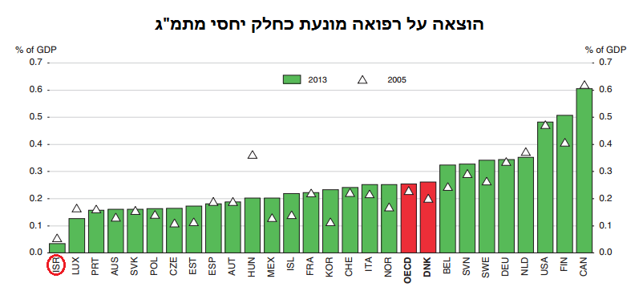
  הוצאה על רפואה מונעת - % מהתמ"ג
ישראל:0.26% (רבע אחוז...)
OECD: 2.6% פי 10!
ישראל
Notes:
Preventive care:
Information, education and counseling programmes
Immunisation programmes
Early disease detection programmes
Healthy condition monitoring programmes
Epidemiological surveillance and risk and disease control programmes
Preparing for disaster and emergency response programmes

Slide 26
  שבירת "סינדרום עזה" (4)
  עקרונות לפתרון משבר החינוך
  בתי ספר:
    דגש על כישורים לא על הקניית יידע, לא על מבחנים, לא על ציונים
    מסגרות לימוד חדשניות: כיתה הפוכה, למידה מבוססת פרויקטים (PBL), גישה ביקורתית; הכנה לעידן הבינה המלאכותית.
    חתירה לשוויון בפועל בין מגזרים – תקציבית, איכותית
  להפוך את הפירמידה - להשקיע הרבה יותר בגיל הרך! אז נקבע גורלו של אדם, אז מתקבעים הפערים!
    הפעלת המועצה לגיל הרך ותקצובה
    הקמת "קמפוסים לגיל הרך"
  רצף חינוכי:
    בגרויות משודרגות מוכרות באקדמיה
    שילוב לימודים עם השירות הצבאי
    השכלה גבוהה: השכלה והכשרה פוסט תיכונית לכול, מודולרית, טכנולוגית-מקצועית, לאו דווקא לתואר אקדמי
26

Slide 27
  האם באמת אפשר אחרת?
  כן! אפשר בהחלט לגבור על "סינדרום עזה"!
  כן! אפשר להתמודד בהצלחה עם המשברים בתחומים החשובים ביותר למשפחות בישראל!
  לא! זה לא כרוך בהפקרות פיסקאלית, אלא בהכרה בכישלונות, במקצוענות ובראייה לטווח ארוך
    שינוי עמוק שכזה הנו הכרחי,
    וזה בידינו....
27

Slide 28


תודה רבה!

